Slide 1
Муниципальное бюджетное образовательное учреждение дополнительного образования детей «Котовская детская школа искусств»
Методическая разработка: «Работа над художественным образом в пьесах С.Майкапар «Баркаролла» и Э.Григ «Кобольд»
Автор: преподаватель по классу фортепиано Нащекина Анастасия Михайловна
Идентификатор: 238-064-619

Slide 2
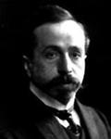

Известный пианист и композитор, разносторонне одаренный музыкант, преподаватель Петроградской консерватории, музыкальный писатель. Был известен как автор целого ряда фортепианных пьес для детей и юношества. В частности, большую популярность завоевал его цикл фортепианных миниатюр «Бирюльки», его романсы и «Музыкальный слух» (Москва, 1900)
Самуи́л Моисе́евич Майкапа́р
(18 декабря 1867, Херсон—
8 мая 1938, Ленинград)

Slide 3
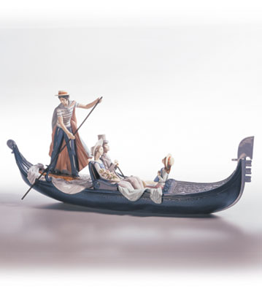
БАРКАРОЛЛА (итал. barcherolla, уменьш. от barса - гребное судно). В Италии, речное судно для увеселительных прогулок. Отсюда получил свое азвание особенный род песен, поющихся гондольерами.

Slide 4
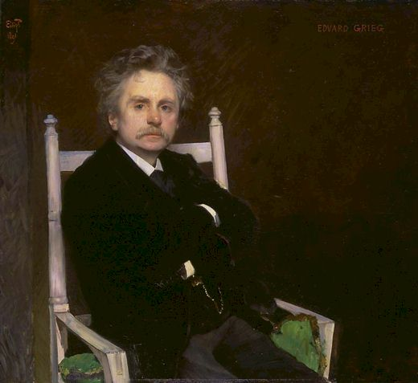
Норвежский композитор периода романтизма, музыкальный деятель, пианист, дирижёр. Творчество Грига формировалось под воздействием норвежской народной культуры. Одним из самых знаменитых произведений Грига считается вторая сюита — «Пер Гюнт», в которую вошли пьесы: «Жалоба Ингрид», «Арабский танец», «Возвращение Пера Гюнта на родину», «Песня Сольвейг», "В пещере у горного короля" и «Утро».
Э́двард Хагеруп Григ
(15 июня 1843 — 4 сентября 1907)

Slide 5
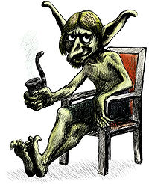
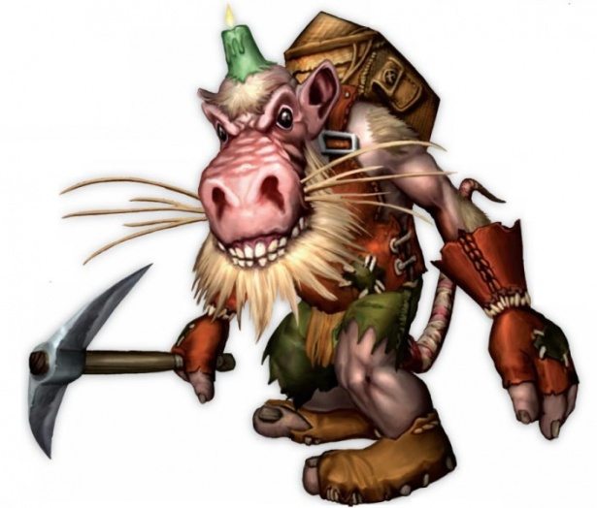
Кобольд - в мифологии Северной Европы являлся добродушным домовым. Однако, в ответ на пренебрежение, мог устроить в доме хаос и беспорядок. В германской мифологии Кобольд — особый вид эльфов или альвов. Кобольдам приписываются подшучивания над людьми, они постоянно возятся и шумят. Описываются они в виде карликов, обычно безобразных; их цвет от огня в очаге — ярко-красный.

